Slide 1

UNIVERSIDAD NACIONAL AGRARIA LA MOLINA
Departamento Académico de Estadística e Informática
Estadística No Paramétrica
Mg Sc Jaime Porras Cerrón

Slide 2

“Learning is not compulsory… neither is survival”
William Edwards Deming
(1900 - 1993 )

Slide 3
Contenido
Unidad III:
Pruebas estadísticas para evaluar dos muestras independientes
Introducción.
Pruebas para comparar la distribución (Forma).
2.1 Prueba de Kolmogorov-Smirnov
2.2 Prueba de Wald-Wolfowitzs
Pruebas para evaluar un parámetro de locación
3.1 Prueba de Mann Whitney
3.2 Prueba de Fligner-Policello
Pruebas para evaluar un parámetro de escala
4.1 Prueba de Conover
4.2 Prueba de Reacciones Extremas de Moses
4.3 Prueba de Mood
4.4 Prueba de Ansari-Bradley
4.5 Prueba de Siegel-Tukey
Pruebas para evaluar un parámetro de locación y escala
5.1 Prueba de Lepage
5.2 Prueba de Cucconi

Slide 4
1. Introducción
En muchas investigaciones se tiene como principal objetivo realizar comparaciones de dos poblaciones. Por ejemplo, se desea comparar: si los hombres tienen un CI diferente al de las mujeres, si los empleados de un país A ganan menos que los empleados de un país B.
Para poder analizar los datos de los dos últimos ejemplos, se debe seleccionar dos muestras que sean aleatorias e independientes de tamaños n1 y n2. Es decir, se debe hacer un estudio transversal. Esto se puede lograr siguiendo un muestreo estratificado con dos estratos.

Slide 5
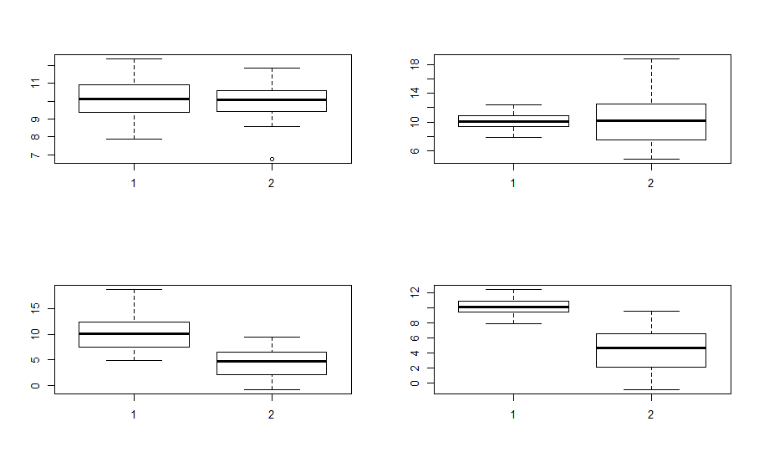
1. Introducción

Slide 6
2. Prueba para comparar la distribución
Aspectos Generales
Como se discutirá más adelante existen pruebas que exigen que dos conjuntos de datos deben presentar la misma forma, es decir que no exista diferencia en la distribución de los datos de donde provienen.
Hipótesis
H₀: F(X) = G(X)
H₁: F(X) ≠ G(X)

Slide 7
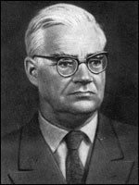

2. Prueba para comparar la distribución 2.1 Prueba de Kolmogorov-Smirnov
Aspectos Generales
Smirnov extendió la prueba KS para comparar dos distribuciones basadas en muestras independientes.
Esta prueba puede ser considerada como un análisis previo a diversas pruebas paramétricas, dado que muchas de ellas requieren que las muestras aleatorias e independientes provengan de la misma distribución.
Supuestos
La variable en estudio es de tipo cuantitativa.
Andrei Kolmogorov
(1903-1987)
Nikolai Sirmov
(1900-1966)

Slide 8
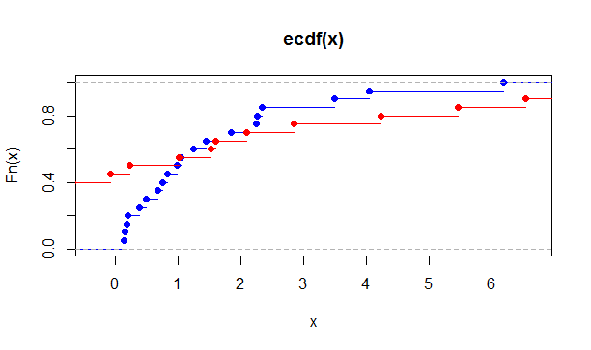
2. Prueba para comparar la distribución 2.1 Prueba Kolmogorov-Smirnov
Prueba Estadística
En R: ks.test

Slide 9


2. Prueba para comparar la distribución 2.2 Prueba de Wald-Wolfowitz
Aspectos Generales
La diferencia con la prueba de Kolmogorov-Smirnov radica en que en esta prueba se contabiliza el número de rachas existentes entre las dos muestras luego de haberlas combinado como una sola.
Supuestos
La variable en estudio es de tipo cuantitativa.
Abraham Wald
(1902-1950)
Jacob Wolfowitz
(1910-1981)

Slide 10

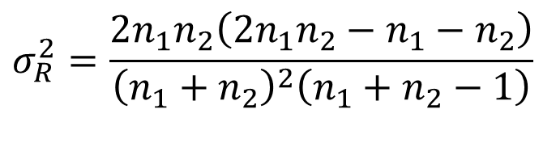
2. Prueba para comparar la distribución 2.2 Prueba Wald-Wolfowitz
Prueba Estadística
En R: RunsTest del paquete DescTools
$$μ_{R}=\frac{2n_{1}n_{2}}{(n_{1}+n_{2}+1)}$$
$$σ_{R}^{2}=\frac{2n_{1}n_{2}\left(2n_{1}n_{2}−n_{1}−n_{2}\right)}{{\left(n_{1}+n_{2}\right)}^{2}\left(n_{1}+n_{2}−1\right)}$$

Slide 11
3. Prueba para evaluar un parámetro de locación
Aspectos Generales
Las pruebas que se discutirán a continuación son consideradas alternativas no paramétricas de las pruebas Z o t para la diferencia de medias de dos muestras independientes.
Hipótesis
Bilateral |  | Unilateral
Caso A |  | Caso B |  | Caso C

Slide 12
3. Prueba para evaluar un parámetro de locación
3.1 Prueba de Mann-Whitney
Aspectos Generales
Es una prueba que se basa en los rangos de las observaciones.
Si las dos poblaciones son simétricas, de modo que dentro de cada población la media y la mediana son las mismas, las conclusiones a las que se llegan respecto a las medias de las dos poblaciones se aplicarán también a las medianas de ambas poblaciones.
Supuestos
La variable de interés se encuentra medida en una escala por lo menos intervalo.
Las muestras provienen de distribuciones similares.

Slide 13
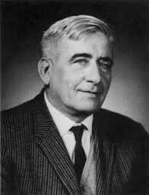
3. Prueba para evaluar un parámetro de posición
3.1Prueba de Mann-Whitney
Estadístico de Prueba
R₁ y R₂ son las sumas de los rangos de la primera y segunda muestra respectivamente.
Se elige el menor valor entre U₁ o U₂ para reemplazarlo en la prueba de la aproximación a la normal.
En R: wilcox.exact del paquete exactRanktest
Henry Mann
(1905-2000)

Slide 14
3. Prueba para evaluar un parámetro de locación
3.2 Prueba de Fligner-Policello
Aspectos Generales
La prueba de Mann Whitney para comparar la mediana de dos muestras independientes, exige que los datos de las muestras independientes provengan de distribuciones con similar forma.
En muchas situaciones esta condición no se cumple por lo que es necesario recurrir a otra prueba como la de Fligner-Policello.
Supuestos
La variable de interés se encuentra medida en una escala por lo menos intervalo.
Las muestras provienen de distribuciones simétricas.

Slide 15

3. Prueba para evaluar un parámetro de posición
3.2Prueba de Fligner-Policello
Estadístico de Prueba
P_{i} y Q_{j} son las colocaciones de la primera y segunda muestra respectivamente. Es decir, P_{i} es el número de valores de Y₁, Y₂, …,Y_{n2} menores que X_{i}.
En R: fp.test del paquete RVAidememoire
Michael Fligner
(1905-2000)

Slide 16
3. Prueba para evaluar un parámetro de posición
F(X1) = F(X2)
Mann Whitney
Objetivo:
Comparar parámetros de posición
As1= 0
Fligner-Policello
As2= 0
F(X1) ≠ F(X2)
Prueba de Permutación
As ≠0
Prueba de la Mediana

Slide 17
4. Prueba para evaluar un parámetro de escala
Aspectos Generales
Las pruebas que se desarrollarán a continuación son consideradas alternativas no paramétricas de la prueba F de razón de varianzas.
Se usará θ_{i} para denotar al parámetro de dispersión de la población i (se refiere en general a cualquier medida de dispersión)
Hipótesis
Bilateral |  | Unilateral
Caso A |  | Caso B |  | Caso C

Slide 18

4. Prueba para evaluar un parámetro de escala
4.1 Prueba de Conover
Aspectos Generales
Conover (1999) presentó una prueba no paramétrica de homogeneidad (varianza igual) basada en rangos. La prueba no supone que todas las poblaciones están distribuidas normalmente y se recomienda cuando el supuesto de normalidad no es viable.
Supuestos
La variable de interés se encuentra medida en una escala por lo menos intervalo.
William Conover
(1940-)

Slide 19
4. Prueba para evaluar un parámetro de escala
4.1Prueba de Conover
Estadístico de Prueba
de de
Los R(x_{i}) y los R(yi) son los rango de las observaciones corregidas
En R: conover_test del paquete coin

Slide 20

4. Prueba para evaluar un parámetro de escala
4.2 Prueba de Reacciones Extremas de Moses
Aspectos Generales
Sirve para determinar si hay diferencia entre la dispersión de dos muestras independientes.
Supuestos
La variable de interés se encuentra medida en una escala por lo menos ordinal.
Lincoln Moses
(1921-2006)

Slide 21
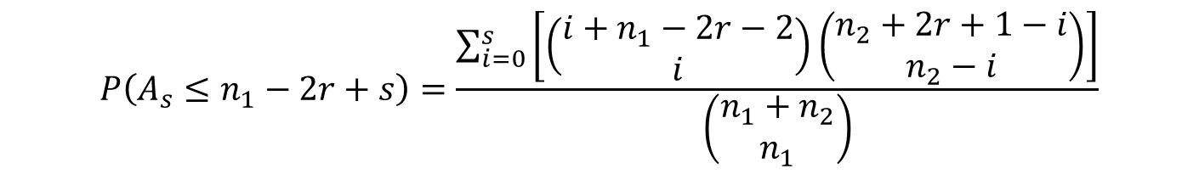
4. Prueba para evaluar un parámetro de escala
4.2 Prueba de Reacciones Extremas de Moses
Estadístico de Prueba
En R: MosesTest del paquete DescTools
$$P\left(A_{s}≤n_{1}−2r+s\right)=\frac{\sum_{i=0}^{s}{\left[\left(\begin{matrix}i+n_{1}−2r−2 \\ i\end{matrix}\right)\left(\begin{matrix}n_{2}+2r+1−i \\ n_{2}−i\end{matrix}\right)\right]}}{\left(\begin{matrix}n_{1}+n_{2} \\ n_{1}\end{matrix}\right)}$$

Slide 22
4. Prueba para evaluar un parámetro de escala
4.3 Prueba de Mood
Aspectos Generales
Si se obtienen los rangos de n observaciones, el promedio es (n+1)/2. La desviación del rango de la observación i con respecto a su media es i-(n+1)/2 y se puede considerar como un indicador de dispersión
Supuestos
La variable de interés se encuentra medida en una escala por lo menos intervalo.
Las dos poblaciones son idénticas (forma y medianas iguales) excepto por una posible diferencia en dispersión.

Slide 23

4. Prueba para evaluar un parámetro de escala
4.3 Prueba de Mood
Estadístico de Prueba
Aproximación a la normal
En R: mood.test
Alexander Mood
(1913-)

Slide 24
4. Prueba para evaluar un parámetro de escala
4.4 Prueba de Ansari-Bradley
Aspectos Generales
Al diferir las poblaciones exclusivamente en la dispersión, los elementos de la muestra menos dispersa formarán un enclave dentro de las observaciones de la muestra más dispersa, en otras palabras tenderán a ser interiores con respecto a los de la muestra más dispersa.
Supuestos
La variable de interés se encuentra medida en una escala por lo menos intervalo.
Las dos poblaciones presentan medianas similares.

Slide 25
4. Prueba para evaluar un parámetro de escala
4.4 Prueba de Ansari-Bradley
Estadístico de Prueba
Aproximación a la normal
En R: ansari.exact del paquete exactRankTests
i | 1 | 2 | 3 | 4 | … | n/2 | … | n-3 | n-2 | n-1 | n
R_{i} | 1 | 2 | 3 | 4 | … | n/2 | … | 4 | 3 | 2 | 1

Slide 26
4. Prueba para evaluar un parámetro de escala
4.5 Prueba de Siegel-Tukey
Aspectos Generales
Esta prueba únicamente tiene valor cuando existen razones a priori para creer que una condición experimental nos conducirá a puntuaciones extremas en cualquier dirección manteniendo la misma mediana.
Si uno de los dos grupos está más disperso, su suma será menor, debido a que recibirá más de los rangos bajos reservados para las colas extremas.
Supuestos
La variable de interés se encuentra medida en una escala por lo menos intervalo.
Las dos poblaciones presentan medianas similares.

Slide 27
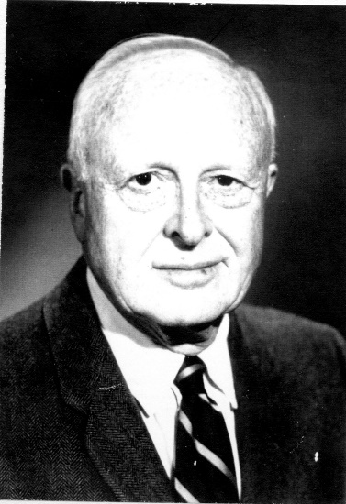
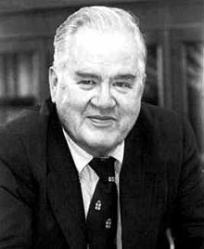
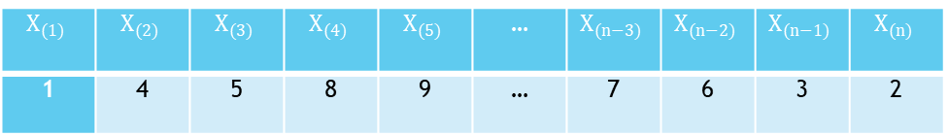

4. Prueba para evaluar un parámetro de escala
4.5 Prueba de Siegel-Tukey
Estadístico de Prueba
Aproximación a la normal
En R: SiegelTukeyTest del paquete DescTools
$$X_{(1)}$$ | $$X_{(2)}$$ | $$X_{(3)}$$ | $$X_{(4)}$$ | $$X_{(5)}$$ | … | $$X_{(n−3)}$$ | $$X_{(n−2)}$$ | $$X_{(n−1)}$$ | $$X_{(n)}$$
1 | 4 | 5 | 8 | 9 | … | 7 | 6 | 3 | 2
Sidney Siegel
(1912-2001)
$$R_{m}=\sum_{i=1}^{n_{m}}{R_{i}}−\frac{\left.n_{m}(n_{m}+1\right)}{2}$$
$n_{m}=min⁡(n_{1},n_{2})$ y ${ R}_{i} es el i−ésimo rango asignado$
$$\left.z∗=\frac{{ R}_{m}−\frac{\left.n_{m}(n+1\right)}{2}}{\sqrt{\frac{\left.n_{1}n_{2}(n+1\right)}{12}}}\sim N(0,1\right)$$
John Tukey
(1915-2000)

Slide 28
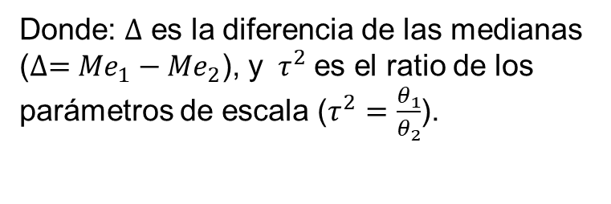


5. Prueba para evaluar un parámetro de posición y escala
Aspectos Generales
Las poblaciones A y B difieren en su parámetro de locación, pero no en el de escala.
Las poblaciones A y B difieren en su parámetro de escala, pero no de locación.
Las poblaciones A y B difieren tanto en su parámetro de escala, como el de locación.
Hipótesis
Donde: $∆$ es la diferencia de las medianas ($∆={Me}_{1}−{Me}_{2}$), y $τ^{2}$es el ratio de los parámetros de escala ($τ^{2}=\frac{θ_{1}}{θ_{2}}$).
$$H_{0}:∆=0 y τ^{2}=1$$
$$H_{1}:∆≠0 y/o τ^{2}≠1$$

Slide 29
5. Prueba para evaluar un parámetro de posición y escala
5.1 Prueba de Lepage
Aspectos Generales
El estadístico de prueba es la suma estandarizada cuadrática de los estadísticos de prueba de
Mann Whitney y Ansari-Bradley.
Supuestos
La variable de interés se encuentra medida en una escala por lo menos intervalo.
Las muestras provienen de poblaciones que presentan distribuciones similares.

Slide 30

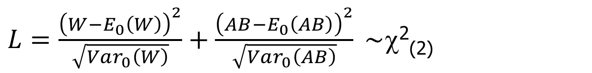
5. Prueba para evaluar un parámetro de posición y escala
5.1 Prueba de Lepage
Estadístico de Prueba
En R: pLepage del paquete NSM3
$L=\frac{{\left(W−E_{0}\left(W\right)\right)}^{2}}{\sqrt{{Var}_{0}\left(W\right)}}+\frac{{\left(AB−E_{0}\left(AB\right)\right)}^{2}}{\sqrt{{Var}_{0}\left(AB\right)}} \sim$χ²₍₂₎
Yves Lepage
(1915-2000)

Slide 31
5. Prueba para evaluar un parámetro de posición y escala
5.2 Prueba de Cucconi
Aspectos Generales
A pesar de que la prueba de Lepage es la más conocida para abordar este problema, Cucconi fue propuesta años antes y tiene varias ventajas particulares .
No es una combinación de una prueba de locación y una de escala, como otras.
Supuestos
La variable de interés se encuentra medida en una escala por lo menos intervalo.

Slide 32

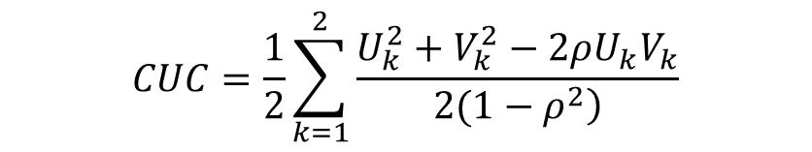


5. Prueba para evaluar un parámetro de posición y escala
5.1 Prueba de Lepage
Estadístico de Prueba
$$CUC=\frac{1}{2}\sum_{k=1}^{2}{\frac{U_{k}^{2}+V_{k}^{2}−2{ρU}_{k}V_{k}}{\left.2(1−ρ^{2}\right)}}$$
$$U_{k}=\frac{\left.6\sum_{i=1}^{n_{1}}{R_{ki}^{2}}−n_{1}(n+1)(2n+1\right)}{\sqrt{n_{1}n_{2}(n+1)(2n+1)(8n+11)/5}}$$
$$V_{k}=\frac{\left.6\sum_{i=1}^{n_{1}}{{\left(n+1−R_{ki}\right)}^{2}}−n_{1}(n+1)(2n+1\right)}{\sqrt{n_{1}n_{2}(n+1)(2n+1)(8n+11)/5}}$$
$$ρ=Cor\left(U_{k},V_{k}\right)=\frac{\left.2(n^{2}−4\right)}{\left(2n+1)(8n+11\right)}−1$$

